Slide 1



Desenvolvimento de aplicações web com UX e UI
Prof. Me. João Paulo Fechine Sette
fechine@gmail.com
https://www.linkedin.com/in/joão-paulo-fechine-sette-7b644466/
https://xd.adobe.com/view/76689a64-4c61-4164-a314-52f90809b615-233b/?fullscreen

Slide 2


Desenvolvimento de aplicações web com UX e UI
Prof. Me. João Paulo Fechine Sette
Drive da disciplina
Miro da disciplina

Slide 3
Módulo I
Introdução a UX e UI

Slide 4
Apresentação do professor
Sobre
João Paulo Fechine, casado, 2 filhos, boardgamer, cervejeiro e jiujiteiro
Designer desde 2004
2004
Integrativa
2006
Simplestec
2009
TJPB
2013
INDRA - TJPB
2021
INDRA - CAIXA
2022
CI&T
2005
IDEZ
2011
UNIPE

Slide 5
Estrutura da disciplina
Organizada em 3 Módulos
Módulo 1 - Introdução a UX e UI
Módulo 2 - Técnicas e conceitos avançados
Módulo 3 - Prototipação
Baseada em um contexto prático (Bradesco Seguros)
Entrega final (08/11/2023)
Individual
Projeto de website de tema livre
Obrigatório o uso de técnicas de design para auxiliar na concepção do layout
Obrigatório o protótipo de uma tela inicial e uma tela de contato nas versões desktop

Slide 6
O que é design?

Slide 7
Projetar
A origem não é certa, podendo ser inglesa ou alemã, no entanto, o significado vai muito além do "desenho".
Design é projetar! Entender um problema complexo, refiná-lo, criar hipóteses, desenhar soluções, identificar a melhor estratégia junto ao usuário e por fim, conceber.

Slide 8
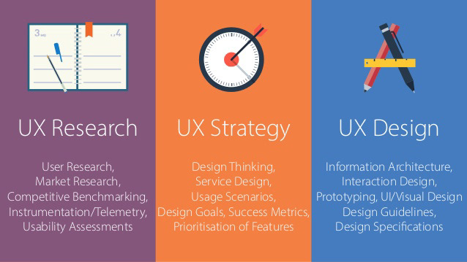
Papéis do Designer
Product Designer
UX Writer
UI Designer

Slide 9
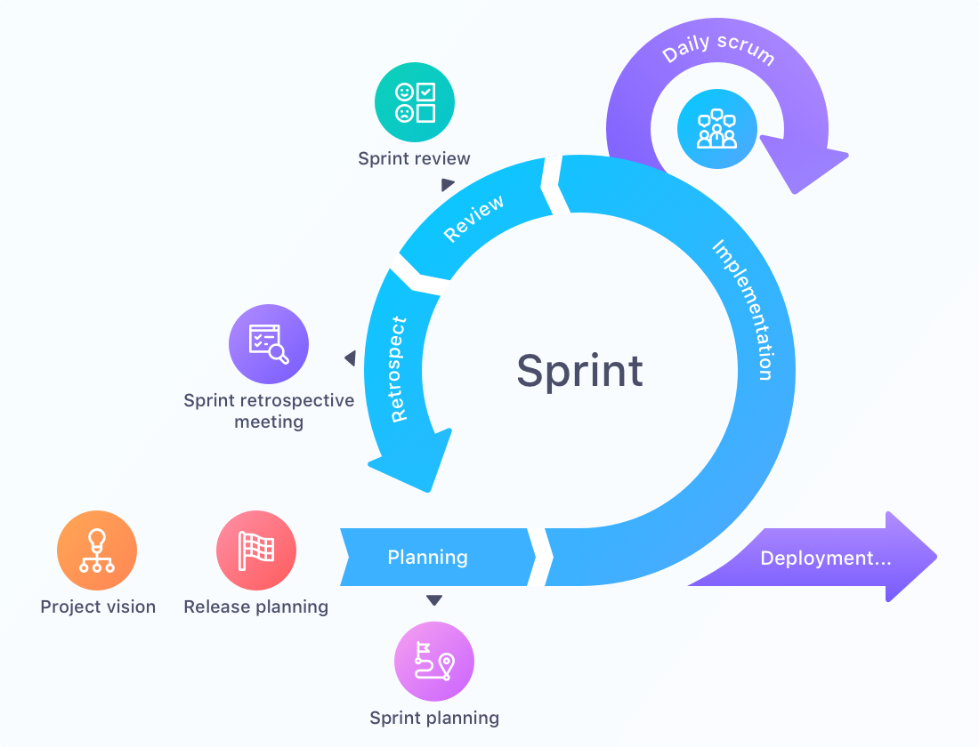
Ciclo de vida no desenvolvimento web
Ciclo de vida da Sprint (SCRUM)
Framework para gerenciamento de projetos com ênfase inicial no desenvolvimento de software

Slide 10
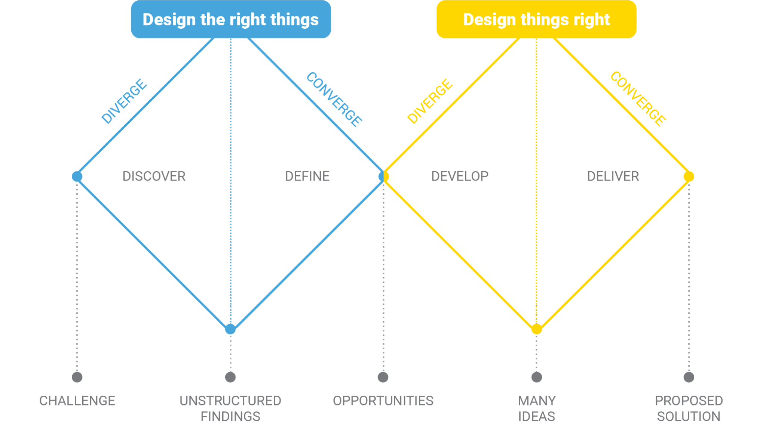
Ciclo de vida no desenvolvimento web
Processo de design
Método para mapear estados divergentes e convergentes dentro de um processo de design

Slide 11
Ciclo de vida no desenvolvimento web
Onde se conectam?
Backlog
Thinker
Protótipo
Teste

Slide 12
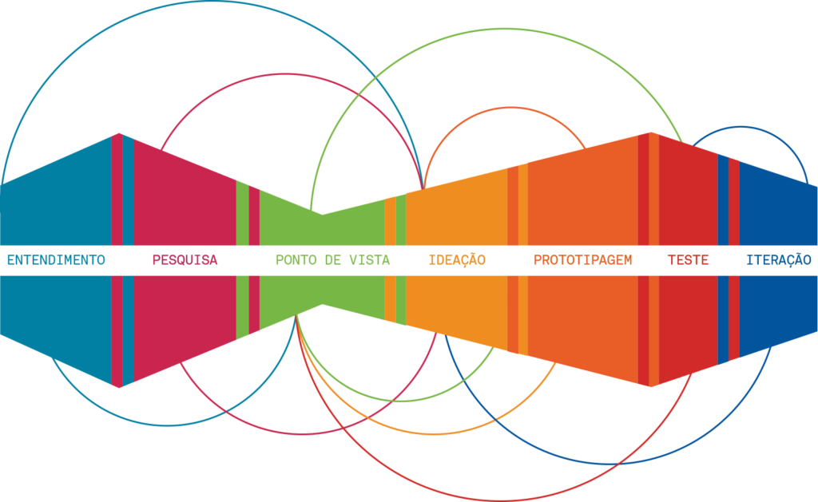
Foco da disciplina
Entender cada uma das fases do processo de design e aplicá-las em um cenário prático

Slide 13

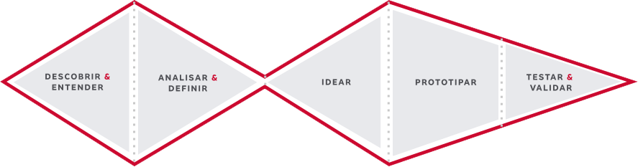
Em um cenário real
UX TOOLKIT Bradesco Seguros

Slide 14
Benchmarking
Desk Research
Entrevista em profundidade
Matriz CSD
Teste Card
5W2H
Jornada do usuário
Card Sorting
Mapa de empatia
Matriz de priorização
User flow
Brainstorming
Design system
Análise Heurística
Design Critique
Teste de Usabilidade
Teste comparativo
Protótipo em baixa
Fluxograma
Interação x Interface
Usabilidade
Affordance
8pt grid
Responsividade

Slide 15
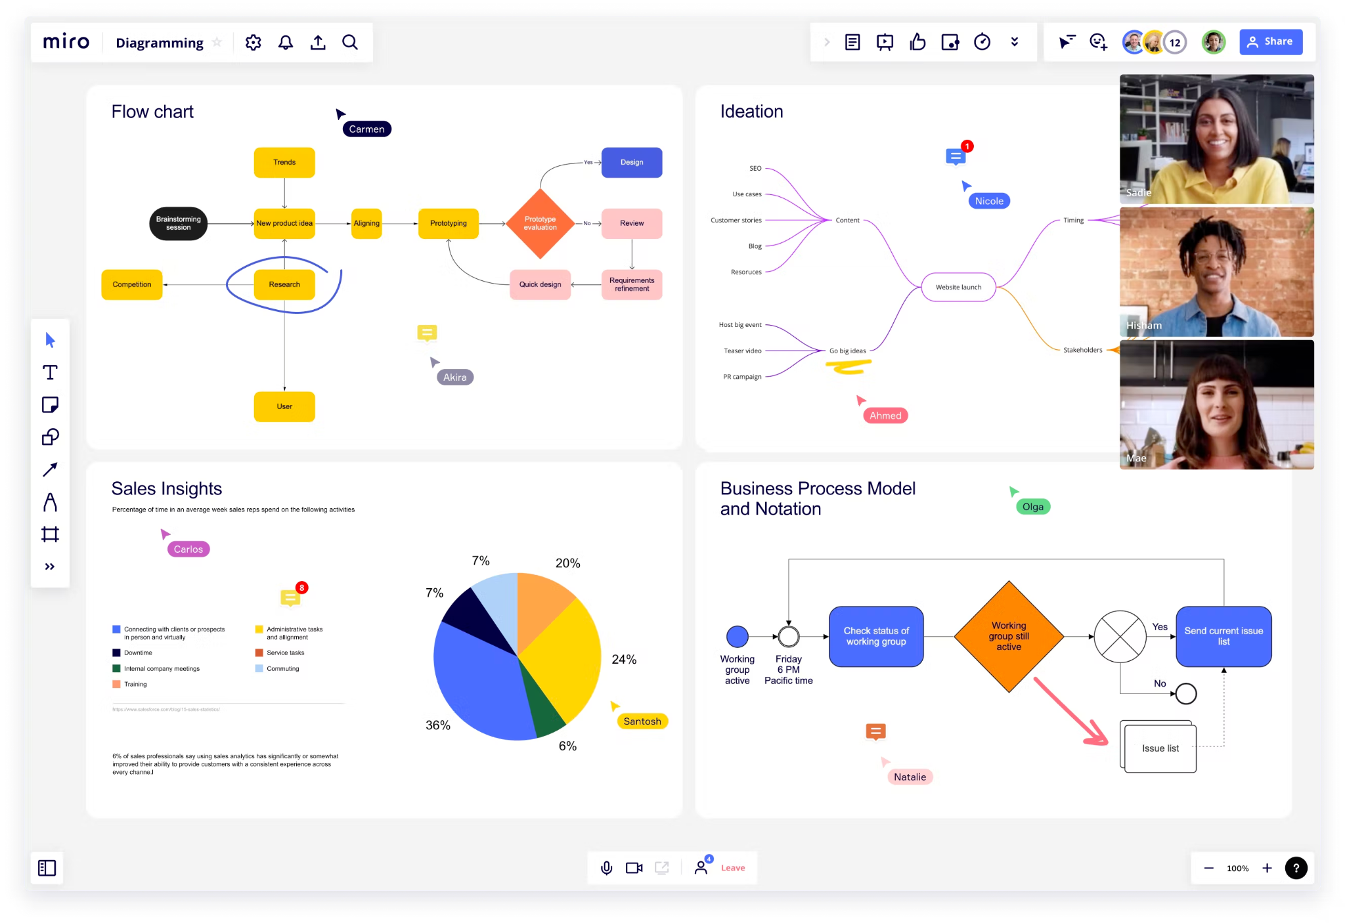
Miro
Miro é uma plataforma de lousa interativa digital (um quadro infinito), que conta com um plano gratuito. Com ela podemos “colar” notas adesivas (post-its) em uma área de trabalho e colaborar com várias pessoas no desenvolvimento de projetos e workshops, por exemplo
https://miro.com/app/board/uXjVNYia-kM=/

Slide 16
Exercício aplicado
Você trabalha para uma corretora de Seguro de Vida. Atualmente os clientes reclamam que a jornada de compra do seguro de vida está muito complexa e cansativa.
Título:
Descobrir e Entender (Benchmarking e Matriz CSD)
Modalidade:
Individual, virtual (miro)
Visão geral:
Realize um Benchmarking e construa uma matriz CSD com base nas especificações de negócio ao lado. Seu objetivo é entender melhor a demanda.
Você precisa entender melhor como funciona o processo de venda de um seguro de vida na modalidade virtual, registrar algumas telas de concorrentes e montar uma matriz CSD indicando suas certezas, suposições e dúvidas;
Ao final, iremos debater sobre a matriz CSD dos alunos e o professor fará o papel do PO (product owner) para tirar dúvidas e refinar as descobertas;
Guarde as descobertas pois serão utilizadas no próximo módulo.

